Slide 1


프로젝트 기술서
급여관리 프로그램
작성자
E-Mail address
1 / 13

Slide 2


프로젝트 개요
수행기간
2022.06.30~07.01
참여인원
위동영, 김문수, 조병관, 이기찬
개발환경
시스템 : PC
운영체제 : WINDOW 10
Program : Visual Studio 2022
2 / 13

Slide 3
특징
1. 이름, 전화번호, 근무시간, 시간당 임금을 입력 받아 저장한다.
2. 이름에 ‘q’가 입력 되면 입력을 종료한다.
3. 입력 받은 데이터가 없을 때 ‘q’가 입력되면 다시 입력 받는다.
3. 입력 종료 후 직원의 수, 시간당 임금이 가장 높은 직원의 임금, 총 고용자 임금의 합계를 출력한다.
4. 직원의 임금을 정렬해서 저장한다.
5. money.txt파일에 저장된 직원들의 데이터 출력한다.
3 / 13

Slide 4
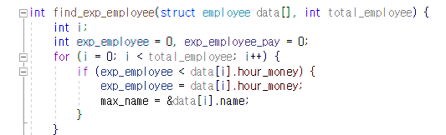
기능구현
1. 임금이 가장 높은 사람을 얻기 위해 전역변수 포인터로 선언했다.
2. 최대 금액을 받을 변수를 선언해 data내에 저장되어 있는 금액과 비교해
최댓값을 뽑아낸다.
3. 최댓값 변수가 바뀔 때 마다 그 순서에 해당하는 이름을 max_name에
저장하여 임금이 가장 높은 사람을 얻는다.
4 / 13

Slide 5
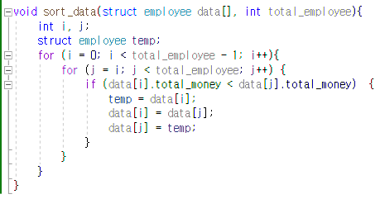
기능구현
1. 일급이 높은 순서대로 정렬하기 위한 함수이다.
2. data내의 일급을 순서대로 비교 해서 뒤의 값이 더 높은 경우 뒷의 값을
앞과 변경한다.
5 / 13

Slide 6
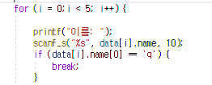
기능구현
직원들의 데이터를 입력하며 특정 조건에서 데이터 입력을 종료
이름 입력 값에 ‘q’가 입력되면 데이터 입력을 종료
입력 데이터의 개수가 5개가 넘어가면 데이터 입력 종료
6 / 13

Slide 7
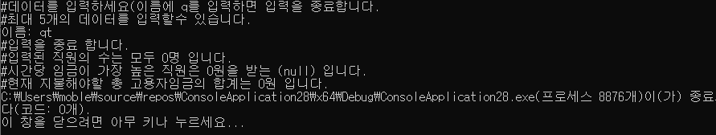
기능구현
2가지의 문제점 발생
직원의 데이터를 하나도 입력하지 않았을 때도 종료
어떤 문자열이던 name[0]에 ‘q’가 오게 되면 종료 시키게 됨.
해결방안
입력된 데이터가 하나도 없다면 데이터 입력이 종료되지 않음.
‘q’로 시작하는 2자 이상의 문자열이 와도 데이터 입력이 종료되지 않음.
7 / 13

Slide 8

기능구현
문제 해결을 위한 코드 수정
데이터를 입력하는 반복문 안에 and연산자인 &&를 추가
첫번째 동작 조건이 참이여야 두번째 동작 조건을 수행
입력 받은 데이터의 문자열 name[0] 가 ‘q’이고 name[1]이 0일 때
8 / 13

Slide 9
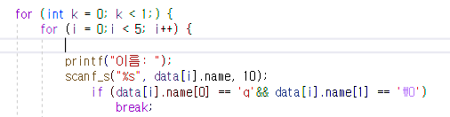


기능구현
1. ‘q’값을 입력 받을 시 입력을 종료한다
2. 이름에 앞에 ‘q’가 들어가도 뒤에 문자가 있을 경우 if문을 실행하지 않는다.
3. 전체를 무한반복을 해서 입력된 데이터가 없을 때 ‘q’가 입력된다면 다시 입력 받는다.
9 / 13

Slide 10
시연
10 / 13

Slide 11
느낀점
프로젝트를 진행하면서 직접 급여관리 프로그램을 설계하였고 프로그램 구현까지는 어렵지 않았지만 프로그램의 길이가 길어져 구조체, 포인터 함수 등을 사용해서 길이를 줄이는 과정이 오래 걸렸습니다. 길이를 줄이면서 효율적인 명령어의 사용법을 알게 되었고 이러한 문제를 해결하는 과정을 통해 논리적인 사고방식이 넓어졌고 프로그램의 응용력이 향상된 것을 느낄 수 있었습니다.
11 / 13

Slide 12
Q&A
12 / 13

Slide 13

감사합니다.
13 / 13

